Slide 1
Cấu Trúc Dữ Liệu
& Giải Thuật
Data Structures & Algorithms
GV: Phan Hồng Trung

Slide 2

Bài 7 – Danh Sách (List) – Phần 2
Danh sách đặc
Danh sách liên kết
Danh sách hạn chế
Notes:
https://codelearn.io/sharing/cac-thuat-toan-sap-xep-trong-cpp
Đổi chỗ trực tiếp (Interchange sort)
Nổi bọt (Bubble sort)
Chèn trực tiếp (Insertion sort)
Chọn trực tiếp (Selection sort)

Slide 3
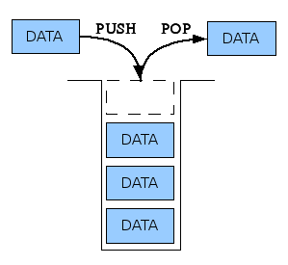
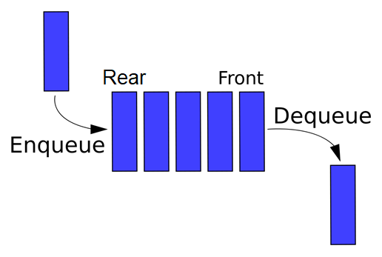
Danh sách hạn chế
Stack
Queue

Slide 4
Stack
Định nghĩa
Tổ chức lưu trữ
Các thao tác cơ bản

Slide 5
Stack – Định nghĩa
Stack là một danh sách hoạt động theo cơ chế LIFO (Last In First Out: vào sau ra trước).
Thao tác thêm và xóa phần tử được
thực hiện ở đỉnh của Stack.

Slide 6
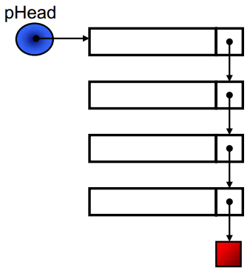
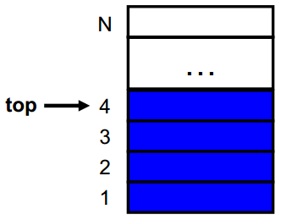
Stack – Định nghĩa
Stack có thể được biểu diễn dưới dạng DSĐ hoặc DSLK đơn.
Stack có một con trỏ chỉ vào đỉnh của nó gọi là stack-pointer:
  Là giá trị top đối với dạng DSĐ,
  Là con trỏ pHead đối với dạng DSLK đơn.

Slide 7
Stack – Tổ chức lưu trữ
typedef struct NODE {
DATA info;
NODE* pNext;
} NODE;
typedef struct {
NODE* pHead;
} STACK;
#define N 100
typedef struct {
int top;
DATA a[N];
} STACK;

Slide 8
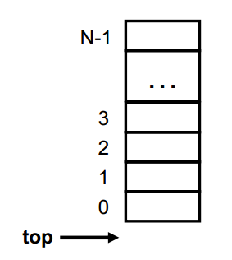

Stack – Các thao tác cơ bản
Khởi tạo Stack:
void Initialize(STACK &s) {
s.top = -1;
}
void Initialize(STACK &s) {
s.pHead = NULL;
}

Slide 9
Stack – Các thao tác cơ bản
Kiểm tra Stack có rỗng hay không:
bool IsEmpty(STACK s) {
if (s.top == -1)
return true;
return false;
}
bool IsEmpty(STACK s) {
if (s.pHead == NULL)
return true;
return false;
}

Slide 10
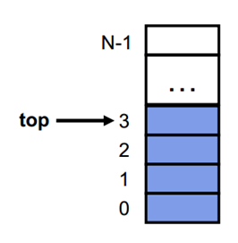
Stack – Các thao tác cơ bản
Kiểm tra Stack có đầy hay chưa:
bool IsFull(STACK s) {
if (s.top == N - 1)
return true;
return false;
}

Slide 11
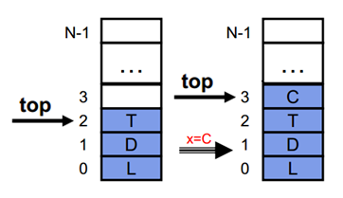
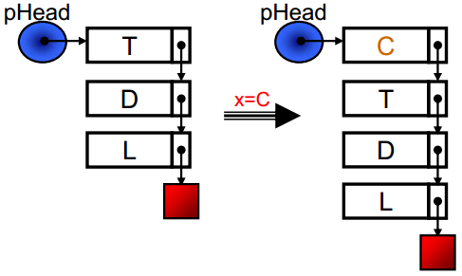
Stack – Các thao tác cơ bản
Thêm một phần tử vào đỉnh Stack:
bool Push(STACK &s, DATA x) {
if ( !IsFull(s) ) {
s.top++;
s.a[s.top] = x;
return true;
}
return false;
}
bool Push(STACK &s, DATA x) {
NODE* p = InsertHead(s,x);
if (p != NULL)
return true;
return false;
}

Slide 12
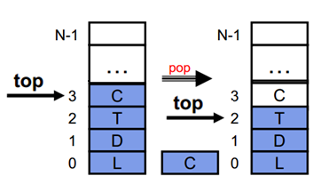
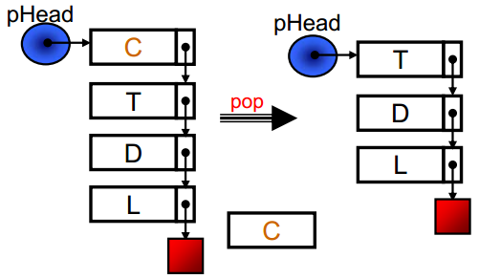
Stack – Các thao tác cơ bản
Lấy một phần tử khỏi đỉnh Stack:
DATA Pop(STACK &s) {
if ( !IsEmpty(s) ) {
DATA x = s.a[s.top];
s.top--;
return x;
}
return NULL;
}
DATA Pop(STACK &s) {
if ( !IsEmpty(s) ) {
DATA x = s.pHead->info;
DeleteHead(s);
return x;
}
return NULL;
}

Slide 13
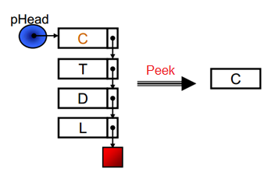
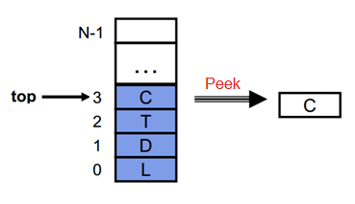
Stack – Các thao tác cơ bản
Xem thông tin của phần tử ở đỉnh Stack:
DATA Peek(STACK s) {
if ( !IsEmpty(s) ) {
DATA x = s.a[s.top];
return x;
}
return NULL;
}
DATA Peek(STACK s) {
if ( !IsEmpty(s) ) {
DATA x = s.pHead->info;
return x;
}
return NULL;
}

Slide 14
Queue
Định nghĩa
Tổ chức lưu trữ
Các thao tác cơ bản

Slide 15
Queue – Định nghĩa
Queue (hàng đợi) là một danh sách hoạt động theo cơ chế FIFO (First In First Out: vào trước ra trước).
Thao tác thêm và xóa được thực hiện ở 2 đầu của queue.

Slide 16
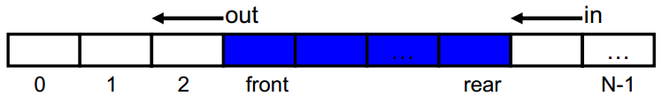
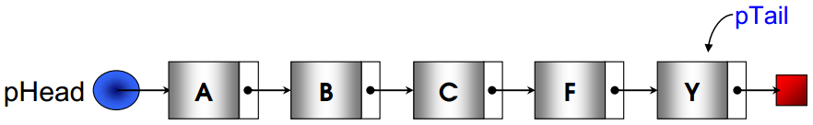
Queue – Tổ chức lưu trữ
Queue có thể được biểu diễn dưới dạng DSĐ hoặc DSLK đơn.
Queue có 2 con trỏ chỉ vào phần tử đầu và cuối của queue:
  Là cặp giá trị front, rear đối với dạng DSĐ,
  Là cặp con trỏ pHead, pTail đối với dạng DSLK đơn.

Slide 17
Queue – Tổ chức lưu trữ
typedef struct NODE {
DATA info;
NODE* pNext;
} NODE;
typedef struct {
NODE* pHead;
NODE* pTail;
} LQUEUE;
#define N 100
typedef struct {
int front;
int rear;
DATA a[N];
int count;
} CQUEUE;

Slide 18
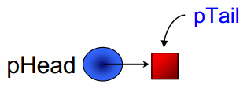
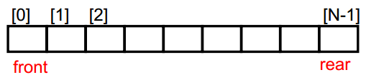
Queue – Các thao tác cơ bản
Khởi tạo Queue:
void Initialize(CQUEUE &q) {
q.front = 0;
q.rear = -1;
q.count = 0;
}
void Initialize(LQUEUE &q) {
q.pHead = NULL;
q.pTail = NULL;
}

Slide 19
Queue – Các thao tác cơ bản
Kiểm tra Queue có rỗng hay không:
bool IsEmpty(CQUEUE q) {
if (q.count == 0)
return true;
return false;
}
bool IsEmpty(LQUEUE q) {
if (q.pHead == NULL)
return true;
return false;
}

Slide 20
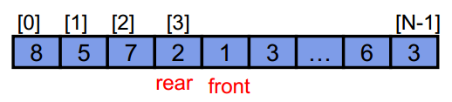
Queue – Các thao tác cơ bản
Kiểm tra Queue có đầy hay không:
bool IsFull(CQUEUE q) {
if (q.count == N)
return true;
return false;
}

Slide 21
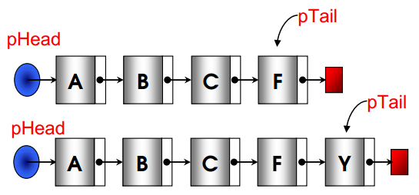
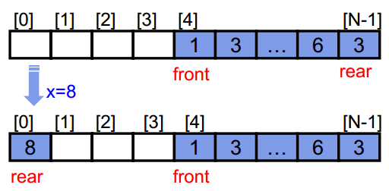
Queue – Các thao tác cơ bản
Thêm một phần tử vào cuối Queue:
bool Enqueue(CQUEUE &q, DATA x) {
if ( !IsFull(q) ) {
q.rear = (q.rear + 1) % N;
q.a[q.rear] = x;
q.count++;
return true;
}
return false;
}
bool Enqueue(LQUEUE &q, DATA x) {
NODE* p = CreateNode(x);
if (p != NULL) {
q.pTail->pNext = p;
q.pTail = p;
return true;
}
return false;
}

Slide 22
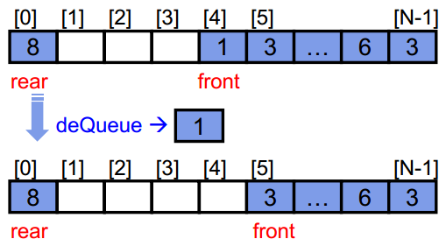
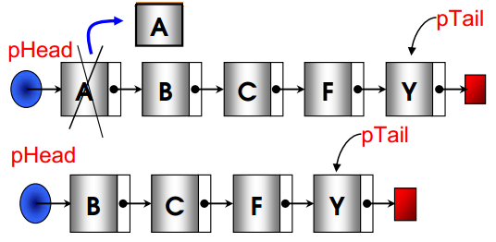
Queue – Các thao tác cơ bản
Lấy ra một phần tử ở đầu Queue:
DATA Dequeue(CQUEUE &q) {
if ( !IsEmpty(q) ) {
DATA x = q.a[q.front];
q.front = (q.front + 1) % N;
q.count--;
return x;
}
return NULL;
}
DATA Dequeue(LQUEUE &q) {
if ( !IsEmpty(q) ) {
DATA x = q.pHead->info;
DeleteHead(q);
return x;
}
return NULL;
}

Slide 23
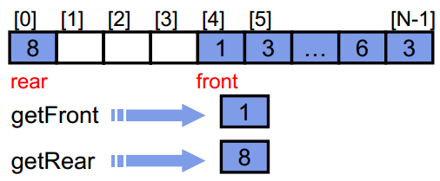
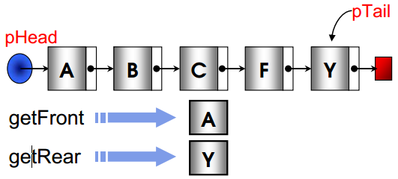
Queue – Các thao tác cơ bản
Xem thông tin phần tử ở đầu/cuối Queue:
DATA GetFront(CQUEUE q) {
if ( !IsEmpty(q) ) {
DATA x = q.a[q.front];
return x;
}
return NULL;
}
DATA GetFront(LQUEUE q) {
if ( !IsEmpty(q) ) {
DATA x = q.pHead->info;
return x;
}
return NULL;
}

Slide 24
Queue – Các thao tác cơ bản
Xem thông tin phần tử ở cuối Queue:
DATA GetRear(CQUEUE q) {
if ( !IsEmpty(q) ) {
DATA x = q.a[q.rear];
return x;
}
return NULL;
}
DATA GetRear(LQUEUE q) {
if ( !IsEmpty(q) ) {
DATA x = q.pTail->info;
return x;
}
return NULL;
}

Slide 25
Cách biểu diễn biểu thức đại số
Có ba cách biểu diễn một biểu thức đại số:
  Biểu thức trung tố (Infix): toán tử đặt giữa các toán hạng.
  Biểu thức tiền tố (Prefix): toán tử đặt trước các toán hạng.
  Biểu thức hậu tố (Postfix): toán tử đặt sau các toán hạng.
Infix | Prefix | Postfix
x+y | +xy | xy+
x+y-z | -+xyz | xy+z –
x+y*z | +x*yz | xyz*+
x+(y-z) | +x-yz | xyz-+
Notes:
Prefix: còn được biết đến với tên gọi “ký pháp Ba Lan” do nhà toán học Ba Lan Jan Łukasiewicz phát minh năm 1920.
Posfix: còn được gọi là “ký pháp nghịch đảo Ba Lan” hoặc được viết tắt là RPN (Reverse Polish notation), được phát minh vào khoảng giữa thập kỷ 1950 bởi một triết học gia và nhà khoa học máy tính Charles Hamblin người Úc.

Slide 26
Chuyển biểu thức trung tố sang hậu tố
Đọc từng token trong biểu thức trung tố từ trái qua phải:
  Nếu gặp toán hạng thì ghi nó vào chuỗi kết quả.
  Nếu gặp dấu mở ngoặc “(“ thì để nó vào stack.
  Nếu gặp một toán tử “+-*/” (gọi là o₁), thực hiện 2 bước sau:
    Nếu có toán tử o₂ ở đỉnh stack & độ ưu tiên của o₁ ≤ o₂ thì lấy o₂ ra khỏi stack và ghi vào kết quả.
    Để o₁ vào stack
  Nếu gặp dấu đóng ngoặc “)” thì lấy các toán tử trong stack và ghi vào kết quả cho đến khi lấy được dấu mở ngoặc “(” ra khỏi stack.
  Khi đã duyệt hết biểu thức trung tố, lần lượt lấy tất cả toán tử trong stack ra và ghi vào chuỗi kết quả.
Notes:
Có hai cách để chuyển một biểu thức từ trung tố sang hai loại còn lại đó là dùng:
– Stack
– Expression Tree (cây biểu thức)

Slide 27
Chuyển 3+4*2/(1-5) sang dạng hậu tố
Duyệt | Thao tác | Stack | Kết quả
3 | Ghi 3 vào kết quả |  | 3
+ | Push + | + | 3
4 | Ghi 4 vào kết quả | + | 3 4
* | Push * | + * | 3 4
2 | Ghi 2 vào kết quả | + * | 3 4 2
/ | Pop * ra khỏi Stack và ghi vào kết quả; Push / | + / | 3 4 2 *
( | Push ( | + / ( | 3 4 2 *
1 | Ghi 1 vào kết quả | + / ( | 3 4 2 * 1
- | Push - | + / ( - | 3 4 2 * 1
5 | Ghi 5 vào kết quả | + / ( - | 3 4 2 * 1 5
) | Pop cho đến khi lấy được (, ghi các toán tử ra kết quả | + / | 3 4 2 * 1 5 -
 | Pop tất cả toán tử ra khỏi Stack, ghi vào kết quả |  | 3 4 2 * 1 5 - / +

Slide 28
Chuyển 3+4*2/(1-5) sang dạng hậu tố
Đọc từng token trong biểu thức trung tố từ trái qua phải:
  Nếu gặp toán hạng thì ghi nó vào chuỗi kết quả.
  Nếu gặp dấu mở ngoặc “(“ thì để nó vào stack.
  Nếu gặp một toán tử “+-*/” (gọi là o₁), thực hiện 2 bước sau:
    Nếu có toán tử o₂ ở đỉnh stack & độ ưu tiên của o₁ ≤ o₂ thì lấy o₂ ra khỏi stack và ghi vào kết quả.
    Để o₁ vào stack
  Nếu gặp dấu đóng ngoặc “)” thì lấy các toán tử trong stack và ghi vào kết quả cho đến khi lấy được dấu mở ngoặc “(“ ra khỏi stack.
  Khi đã duyệt hết biểu thức trung tố, lần lượt lấy tất cả toán tử trong stack ra và ghi vào chuỗi kết quả.
Duyệt | Thao tác | Stack | Kết quả
3 | Ghi 3 vào kết quả |  | 3
+ | Push + | + | 3
4 | Ghi 4 vào kết quả | + | 3 4
* | Push * | + * | 3 4
2 | Ghi 2 vào kết quả | + * | 3 4 2
/ | Pop * ra khỏi stack và ghi vào kết quả; Push / | + / | 3 4 2 *
( | Push ( | + / ( | 3 4 2 *
1 | Ghi 1 vào kết quả | + / ( | 3 4 2 * 1
- | Push - | + / ( - | 3 4 2 * 1
5 | Ghi 5 vào kết quả | + / ( - | 3 4 2 * 1 5
) | Pop cho đến khi lấy được (, ghi các toán tử ra kết quả | + / | 3 4 2 * 1 5 -
 | Pop tất cả toán tử ra khỏi Stack, ghi vào kết quả |  | 3 4 2 * 1 5 - / +
Notes:
https://yinyangit.wordpress.com/2011/01/26/algorithm-chuy%E1%BB%83n-bi%E1%BB%83u-th%E1%BB%A9c-trung-t%E1%BB%91-sang-ti%E1%BB%81n-t%E1%BB%91-va-h%E1%BA%ADu-t%E1%BB%91-b%E1%BA%B1ng-stack/
https://yinyangit.wordpress.com/2011/01/26/y2-expression-converter-demo/
https://onedrive.live.com/?id=464D4934649B6EB2%21105&cid=464D4934649B6EB2

Slide 29
Tính giá trị biểu thức hậu tố
Đọc từng token trong biểu thức hậu tố từ trái qua phải:
  Nếu gặp toán hạng (số hoặc biến) thì push toán hạng này vào stack
  Nếu gặp toán tử “+-*/”, lấy 2 toán hạng ra khỏi stack, tính kết quả → đẩy kết quả trở lại stack.
  Khi quá trình kết thúc thì con số cuối cùng còn lại trong stack chính là giá trị của biểu thức đó.

Slide 30
Tính giá trị biểu thức 3 4 2 * 1 5 - / +
Đọc từng token trong biểu thức hậu tố từ trái qua phải:
  Nếu gặp toán hạng (số hoặc biến) thì push toán hạng này vào stack.
  Nếu gặp toán tử “+-*/”, lấy 2 toán hạng ra khỏi stack, tính kết quả → đẩy kết quả trở lại stack.
  Khi quá trình kết thúc thì con số cuối cùng còn lại trong stack chính là giá trị của biểu thức đó.
Duyệt | Thao tác | Stack
3 | Push 3 | 3
4 | Push 4 | 3 4
2 | Push 2 | 3 4 2
* | Pop 4, 2 → Tính 4*2 = 8 → Push 8 | 3 8
1 | Push 1 | 3 8 1
5 | Push 5 | 3 8 1 5
- | Pop 1,5 → Tính 1-5= -4 → Push -4 | 3 8 -4
/ | Pop 8,-4→ Tính 8/(-4) = -2→ Push -2 | 3 -2
+ | Pop 3,-2→ Tính 3+(-2) = 1 → Push 1 | 1

Slide 31
Bài tập
Biểu diễn từng bước quá trình tìm biểu thức hậu tố của biểu thức trung tố 3-2*(10-6*(4+1))-2.
Biểu diễn từng bước quá trình tính giá trị của biểu thức hậu tố trên.

Slide 32


Slide 33
Tính giá trị biểu thức 20 6 + 4 - 5 *
Đọc từng token trong biểu thức hậu tố từ trái qua phải:
  Nếu gặp toán hạng (số hoặc biến) thì push toán hạng này vào stack.
  Nếu gặp toán tử “+-*/”, lấy 2 toán hạng ra khỏi stack, tính kết quả → đẩy kết quả trở lại stack.
  Khi quá trình kết thúc thì con số cuối cùng còn lại trong stack chính là giá trị của biểu thức đó.
Duyệt | Thao tác | Stack
20 | Push 20 | 20
6 | Push 6 | 20 6
+ | Pop 20, 6 → Tính 20+6 = 26 → Push 26 | 26
4 | Push 4 | 26 4
- | Pop 26, 4 → Tính 26 – 4 = 22 → Push 22 | 22
5 | Push 5 | 22 5
* | Pop 22, 5 → Tính 22*5 = 110→ Push 110 | 110

